Slide 1
2026 임상우울증학회 춘계학술대회
일차의료에서의
우울장애 대상자와의 효과적인 의사소통
을지대학교 강미정

Slide 2



저는요..
서울대학교병원
서울대학교병원
서울대학교병원
내과병동
간호사
소아간호과
행정간호사
정신건강의학과병동
수간호사
1995
2004
2019
1993
1999
2008
서울대학교병원
서울대학교병원
을지대학교
정신건강의학과병동
간호사
소아간호과
수간호사
조교수
부교수

Slide 3






학습 목표
01
대상자 이해
02
효과적인 의사소통 꿀팁
03
사례를 통한 의사소통 연습
04
마치며..

Slide 4
대상자 이해

Slide 5
주요 호소
“잠을 잘 수 없어요” 불면
“피곤해서 아무것도 할 수 없어요“ 피로
“머리가 깨질듯이 아파요＂두통
“소화가 안됩니다＂소화불량
“온몸이 안 아픈데가 없어요” 만성통증
우울장애 대상자의 60~70%는 정신건강의학과가 아닌 일차의료기관 방문
실제 문제는 말하지 않는, 가려진 우울

Slide 6
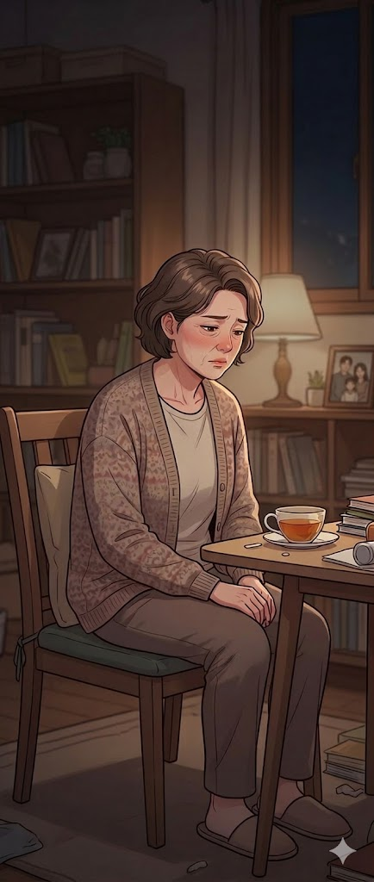
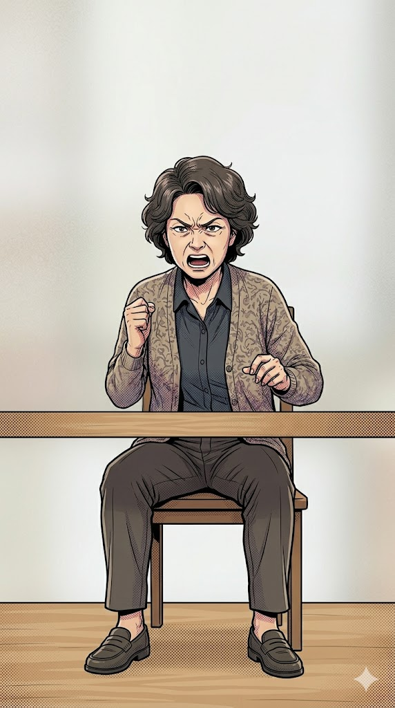
우울장애 맞어?
슬픈 표정
눈물통곡
무표정함
말이 없음
무기력함
수동적임
신경질적
비협조적
짜증짜증
과민반응
언어폭력
신체폭력

Slide 7
우울장애 맞어?
슬픈 표정
눈물통곡
무표정함
말이 없음
무기력함
수동적임
신경질적
비협조적
짜증짜증
과민반응
언어폭력
신체폭력
정서 조절 기능 저하: 전전두엽 기능 저하 + 편도체 과활성화로 작은 자극에도 과민 반응
무망감의 외현화: 내면의 좌절이 짜증·예민함으로 표출됨 (특히 남성 우울증)
에너지 고갈: 사소한 요구도 과부하로 느껴지는 만성 정신 피로
자기비난의 전치: 견디기 어려운 자기비난이 외부 공격성으로 전환
세로토닌 감소: 충동 조절 저하 — 청소년 우울 진단 기준에도 짜증이 포함

Slide 8
의료진이 흔히 하는 말실수
"힘내세요!"
"긍정적으로 생각해보세요“
"모두 다 힘들게 살아요＂
“시간이 지나면 괜찮아져요”
＂그렇게 생각하지 마세요”
: 환자의 감정과 고통을 축소
"지금 많이 힘드시죠? 제가 여기 있어요"
"그 감정이 드는 건 자연스러운 거예요"
"전문가의 도움을 받는 건 용기 있는 일이에요"
"우리 같이 방법을 찾아봐요"

Slide 9
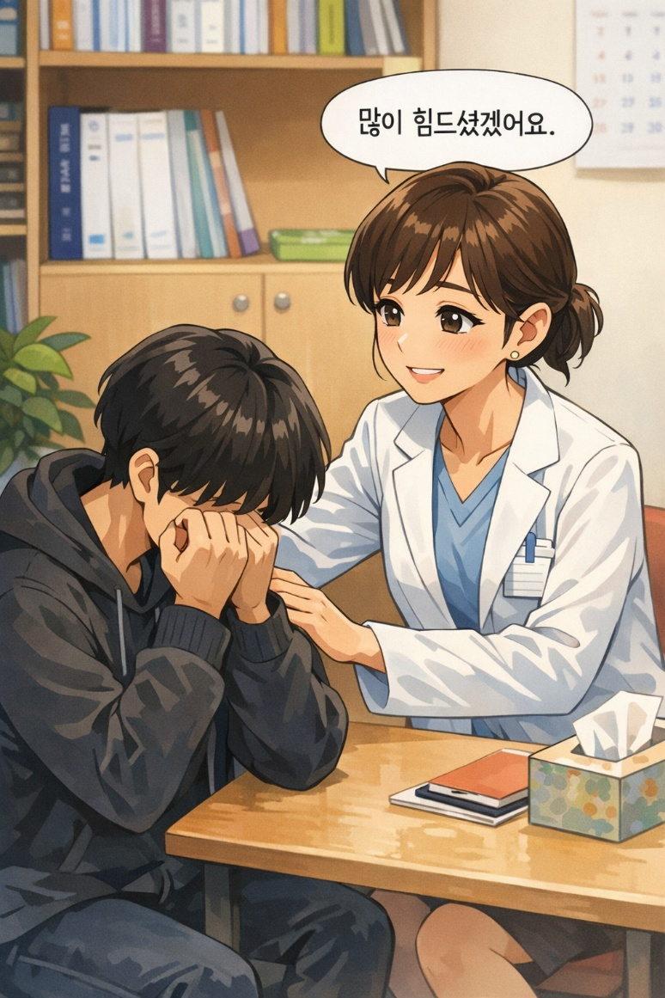
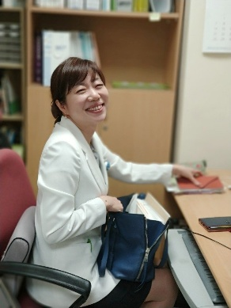
치료적 관계 형성을 위한 꿀팁!!
경청하고 기다려주기
과민하게 반응하지 않기
따뜻하고 수용적인 자세
부정적 감정표현 격려하기
대상자의 감정과 동일시 하지 않기

Slide 10
효과적인 의사소통 꿀팁!

Slide 11
우울장애 대상자를 위한 의사소통 기법
문제해결이 아니라 대상자의 감정을 이해하는 것이 중요하다.
1
경청 (Active Listening)
공감 (Empathy)
감정반영 (Reflection)
개방형 질문 (Open question)
탐색 (Exploring)
2
3
4
5

Slide 12
당신의 이야기를 듣고 있어요
우울증 대상자와의 소통에서 가장 중요한 것은 진심 어린 경청입니다.
말의 내용 뿐 아니라 표정, 목소리 톤, 몸짓 등
비언어적 신호에도 주의를 기울여야 합니다.
환자가 스스로를 표현할 수 있도록 안전한 공간을 만들어주세요.
🎧 능동적 경청
🚫 판단 금지
💬 공감 표현 예시
환자의 말을 중간에 끊지 않고
끝까지 듣습니다.
눈 맞춤을 유지하고,
고개를 끄덕이며
"계속 말씀해 주세요"라고
격려합니다.
"왜 그렇게 생각해요?“
"그럴 이유가 없잖아요"와 같은
평가적 반응은 금물입니다.
대상자의 감정을 있는 그대로
인정하고 수용합니다.
"정말 힘드셨겠어요“
"그 상황에서 얼마나 답답하셨을지 이해해요"와 같은 공감적 언어로 대상자가 혼자가 아님을 느낄도록
도와야합니다.

Slide 13
Listening
기자 : 기도드릴 때 하나님께 뭐라고 말하시나요?
테레사 : I listen.
기자 : 그럼, 하나님은 뭐라고 말씀하시나요?
테레사 : He listens.

Slide 14
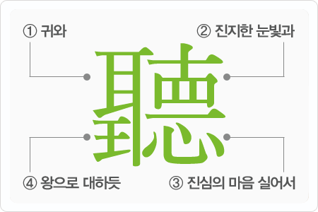
경청
' 귀 기울여 잘 들으면(以聽), 그 사람의 마음을 얻을 수 있다(得心)'
경청은 귀로만 하는 것이 아니다.
눈으로도 하고,
입으로도 하고,
손으로도 하는 것이다.
상대의 말에 귀 기울이고 있음을 계속 표현하라.
몸짓과 눈빛으로 반응을 보이라.

Slide 15
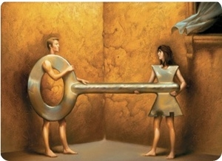
공감
공감이란?
상대방의 입장에서 상대방의 세계를 지각하고 있음을 보여주는
의사소통의 상태, 즉, 상대방의 마음을 알아주는 것이다.
공감에 필요한 능력
상대방의 행동을 관찰하며 정보를 얻는 인지적
상대방의 감정을 민감하게 파악하는 정서적
상대방의 언어와 반응에 초점을 두는 의사소통적

Slide 16
침묵 속의 대화: 말하지 않아도 전해지는 마음
모든 지지가 말로 이루어질 필요는 없습니다.
대상자가 말하기 어려워할 때, 억지로 캐묻거나 대화를 강요하는 것은
오히려 역효과를 낳을 수 있습니다.
함께 있어주는 것 자체가 강력한 치료적 개입입니다.
조용한 동반자 되기
비언어적 접촉
말없이 같은 공간에 앉아 있거나,
조용히 차 한 잔을 주는 것만으로도
대상자는 자신이 소중히 여겨진다고 느낍니다.
문화적 맥락과 환자의 동의 하에
손을 잡거나 어깨를 토닥이는 등의
신체 접촉은
말보다 더 깊은 안정감을 줄 수 있습니다.
압박 없는 공간 제공
"말하고 싶을 때 언제든지 여기 있을게요"라는 메시지를 전달하며,
대상자가 스스로 준비될 때까지 기다려주는 여유가 필요합니다.

Slide 17
희망을 심는 언어: 긍정적이고 구체적인 격려
우울장애 대상자에게는 거창한 위로보다
현실에 기반한 구체적인 격려가 훨씬 효과적입니다.
막연한 "다 잘 될 거야"보다,
지금 이 순간 환자가 이루어 낸 작은 변화를 함께 알아차리고 축하해 주세요.
효과적인 격려 표현
격려의 핵심 원칙
"오늘 밖에 나오셨네요, 정말대단해요"
"어제보다 조금 더 드셨군요, 잘하고 계세요"
"작은 변화지만 분명히 나아지고 있어요"
구체적인 행동을 언급하며 성취감 강화
현재 대상자가 보여주는 작은 성취에 주목하세요. 미래에 대한 막연한 낙관 대신,
오늘 이 순간의 변화를 함께 인식하고 인정하는 것이 자기효능감을 높이고 회복 동기를 강화합니다.
.
꿀팁!!
칭찬은 행동에 초점을 맞추세요.
"당신은 강한 사람이에요"보다
“오늘 병원에 오신 것 자체가 큰 용기예요"가 훨씬 설득력 있습니다

Slide 18
당신은 혼자가 아닙니다.
우울증 대상자와는 관계형성이 매우 중요합니다.
외래 진료 시작부터 종료까지
지속적인 관심을 보여주는 것이 중요합니다.
정서적 지지와 열린 소통은 회복 여정에서 가장 강력한 동력이 됩니다.
📅 "다음 진료 때 또 뵐게요."
📞 작은 관심이 큰 변화를 만듭니다
다음 진료 약속을 명확히 하고, 그때까지 꾸준히 관심을 가지고 지켜볼 것임을 전달하세요.
대상자의 동의 하에
정기적인 전화나 메시지로 안부를 묻는 것만으로도
대상자에게 커다란 힘이 됩니다.

Slide 19
자살사고 평가, Safety Planning 멘트
자살사고 묻기
Passive Ideation 확인
"요즘 너무 힘들다 보면,
혹시 죽고 싶다는 생각이
스쳐간 적은 없으세요?“
톤은 차분하게,
놀라지 않는 것이 중요합니다
1
대상자: "그냥 없어졌으면 좋겠어요."
"그만큼 많이 힘드셨다는 뜻이겠죠.
지금 당장 해를 끼칠 계획은 없으신 거죠?“
→ 부드럽게, 그러나 명확하게
2
4
3
Safety Planning
계획 의심 시
"힘들 때 연락할 수 있는 분이 있으세요?“
"그 생각이 강해질 때는
바로 병원에 연락하셔도 됩니다”
→ Safety plan 작성 후 2주 후 전화 추적
"혹시 구체적으로 생각해본 방법이있나요?“
"지금 혼자 계신가요?“
→ 즉시 의사 보고 + 정신건강의학과 협진 연계
.

Slide 20
사례를 통한 의사소통 연습

Slide 21
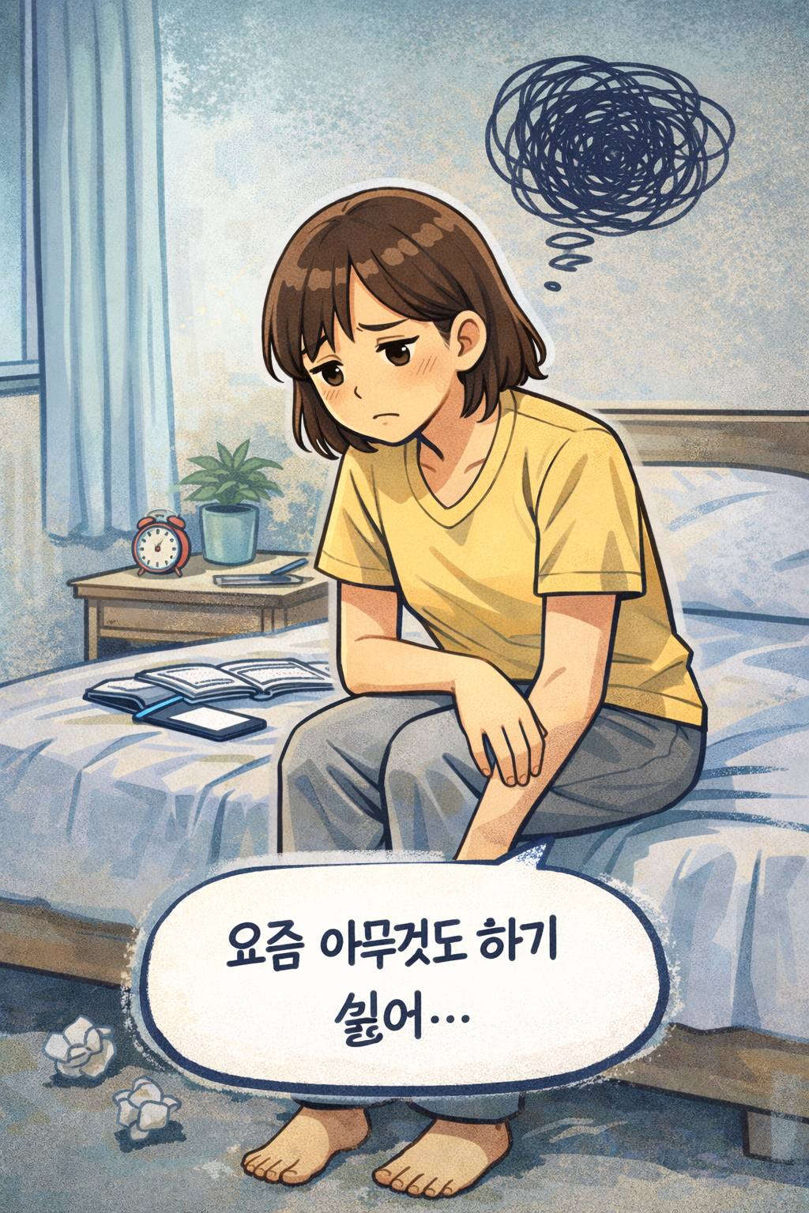
요즘 아무것도 하기 싫어요
 | 치료적 반응
 | 많이 지치고 의욕이 떨어진 느낌이시군요 언제부터 그런 상태가 시작되었나요?
 | 치료 기법
 | 감정반영 개방형 질문
 | 흔한 반응
 | 그래도 움직이셔야죠

Slide 22
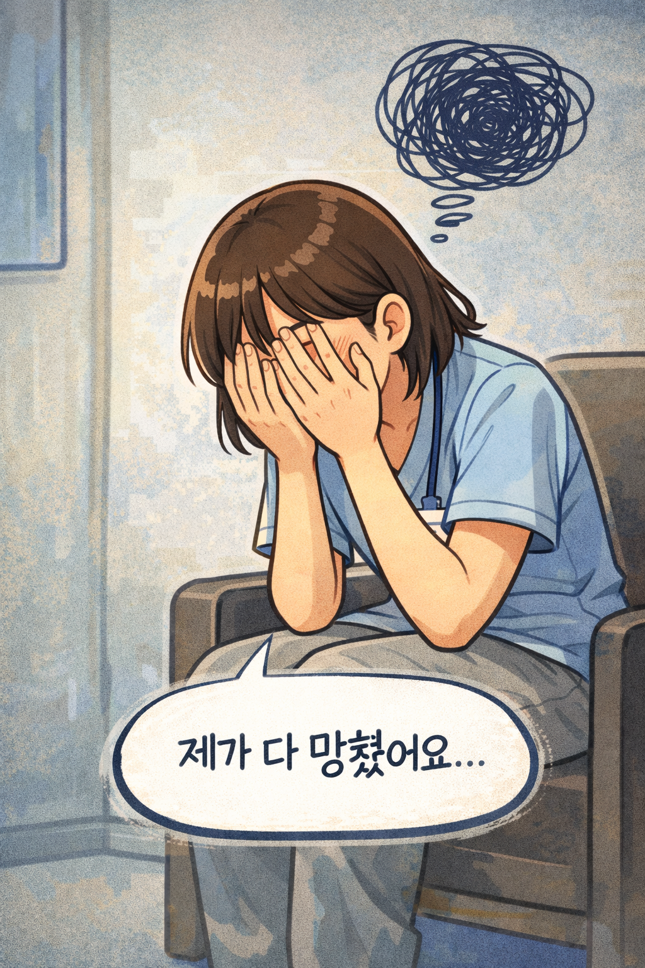
제가 다 망쳤어요
 | 치료적 반응
 | 스스로를 많이 탓하고 계신 것 같네요 어떤 일이 가장 마음에 남아 있나요?
 | 치료 기법
 | 감정반영 탐색
 | 흔한 반응
 | 그렇게 생각하지 마세요

Slide 23
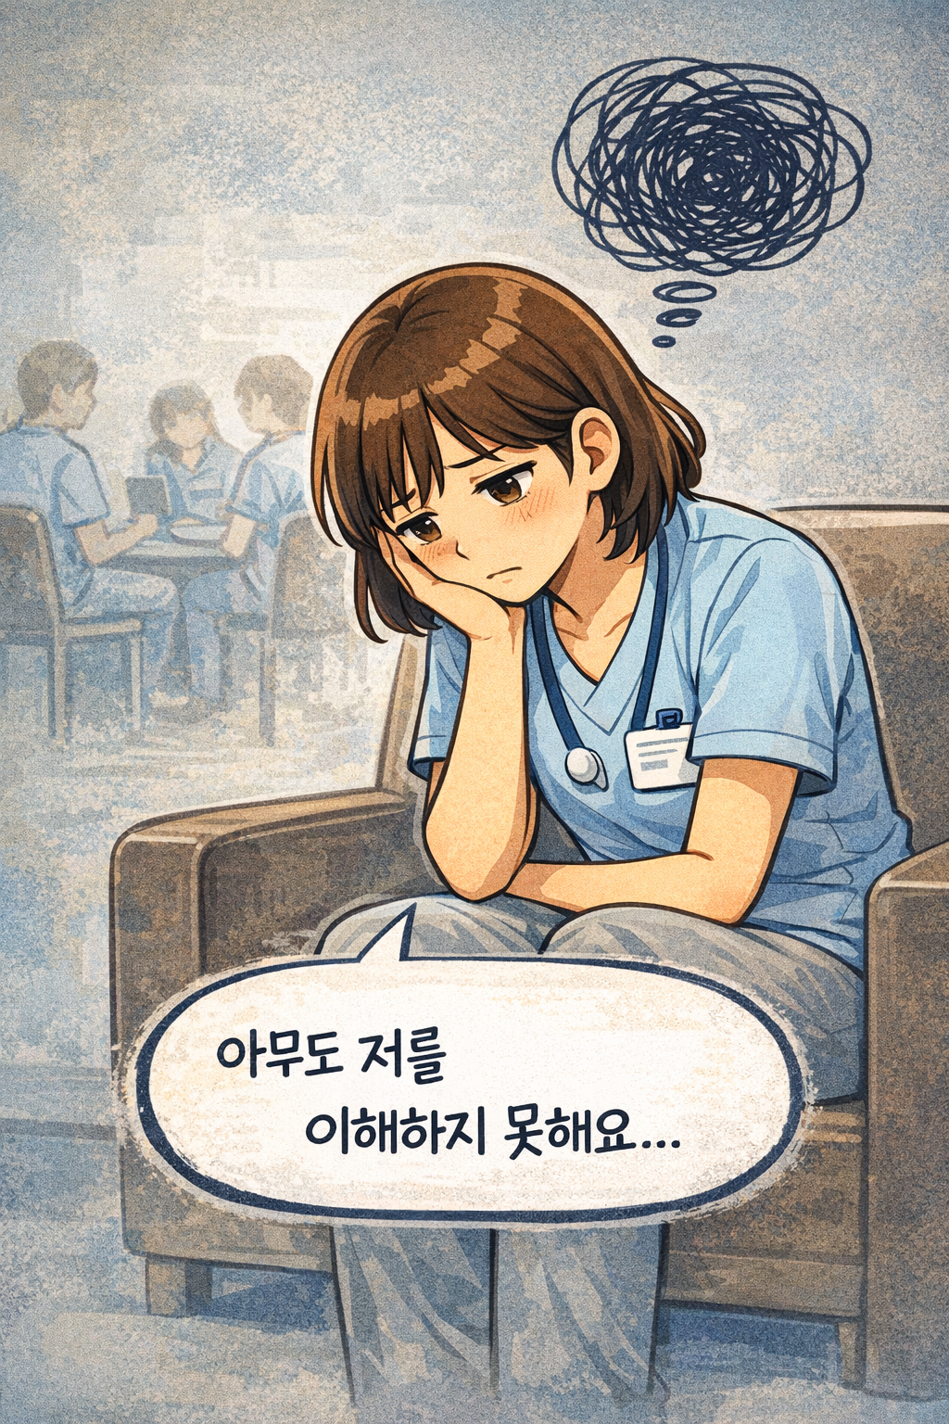
아무도 저를 이해하지 못해요
 | 치료적 반응
 | 이해받지 못한다고 느껴서 많이 외로우셨겠어요
 | 치료 기법
 | 감정반영 공감
 | 흔한 반응
 | 그건 아닐거에요 저는 다 이해해요

Slide 24
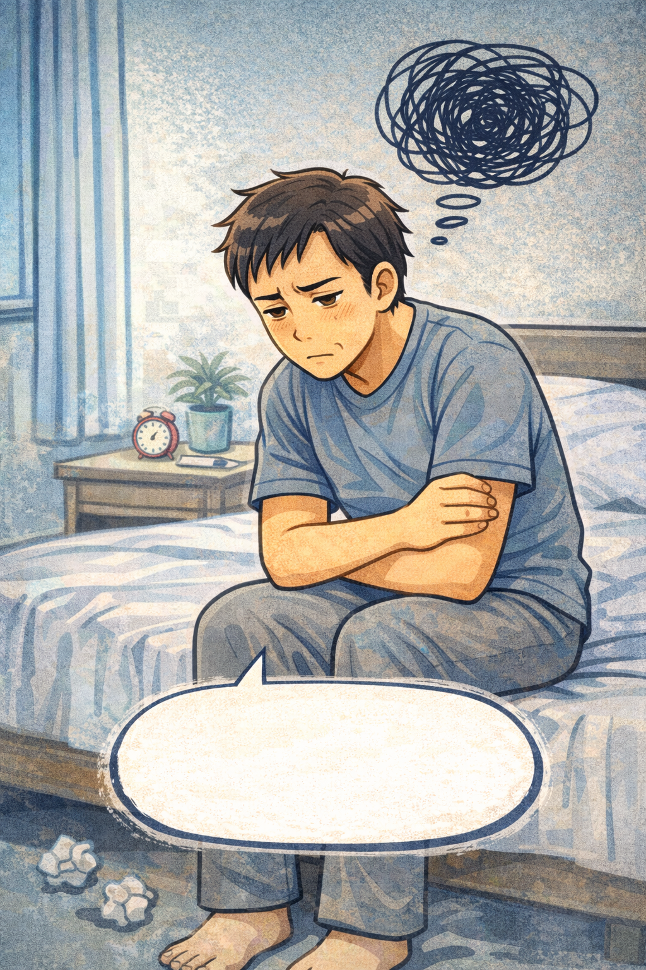
……
 | 치료적 반응
 | 말씀하시기 어려우실 수도 있을 것 같아요 준비되시면 천천히 말씀하셔도 됩니다
 | 치료 기법
 | 경청 침묵
 | 흔한 반응
 | 왜 아무말도 안하시나요?

Slide 25
그냥 사라지고 싶어요
 | 치료적 반응
 | 그 정도로 많이 힘드셨군요 혹시 스스로를 해칠 생각이 들 때가 있나요?
그냥
사라지고 싶어요
 | 치료 기법
 | 감정반영 탐색
 | 흔한 반응
 | 그런 나쁜 생각하시면 안됩니다

Slide 26
간호사 자신을 위한 꿀팁

Slide 27
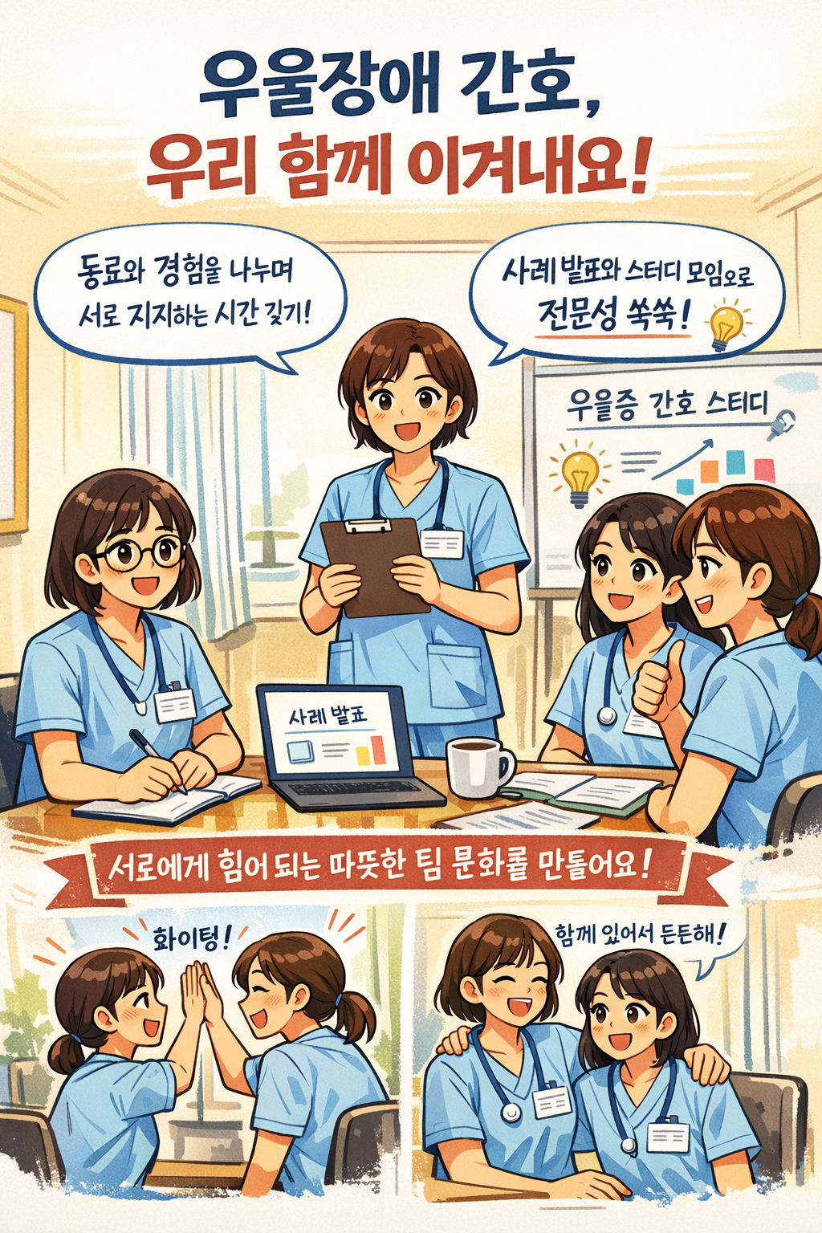
동료 간호사와의 소통 및 지지
💙 "혼자 힘들어하지 마세요."
우울장애 대상자 간호는 간호사에게도 정서적 소진이 클 수 있습니다. 동료와 경험을 나누고 서로 지지하는 시간을 정기적으로 가지세요.
📚 "함께 배우고 성장해요."
사례 발표나 스터디 모임을 통해 전문성을 높이고, 서로에게 힘이 되는 팀 문화를 만들어가는 것이 간호의 질을 높입니다.

Slide 28
우울장애 대상자를 대하는 간호사의 자세

Slide 29
마치며

Slide 30

소리 통로
바닷속에는 소리 통로가 있다.
고래는 짝을 찾을 때나 무리와 아주 중요한 의사소통이 필요할 때 이 소리 통로를 이용한다고 한다.
그 소리 통로를 이용하여 고래들은 천리 이상 떨어진 곳에 있는 동료를 부른다고 한다.
얼마나 멀리 까지 갈 수 있느냐 하면,
놀랍게도 호주나 뉴질랜드 바다에서 낸 고래 소리를
한국의 동해나 미국 서부 해안에서 들을 수 있다.
깊이 300미터에서 500미터 사이의 바다에
그 신비한 소리 통로가 있다고 한다.

Slide 31
사람의 소통
사람에게도 소리 통로가 있다.
그래서 멀리 있어도 통하는 사람이 있고
아주 가까이 있어도 전혀 안 통하는 사람도 있다.
서로 통하려면 내가 먼저 마음을 열어야 한다.
전화가 오기 전에 내가 먼저 걸고,
편지를 받기 전에 내가 먼저 쓰고,
먼저 손 내밀고 먼저 사랑해야 소리 통로가 열리고..
비로소 소통이 시작된다.

Slide 32
간호사는 ,,,
환자의 고통을 최소화하거나 해결하려 하지 마세요.
공감하고,
함께 있어주고,
전문적 도움으로 연결하는 것이 간호사의 역할입니다

Slide 33
경청해 주셔서
감사합니다

